Slide 1
Dansk - overview
bl. a. Nobelprisen

Slide 2
http://www.litteraturpriser.dk/littnob.htm
Det er almindelig kendt, at Karen Blixen (1885-1962) var kandidat i flere år i 50'erne. I 1959 var hun indstillet af Svenska akademiens Nobelkomité, men Det svenske Akademi gav trods dette prisen til den italienske forfatter Salvatore Quasimodo, måske for at forhindre beskyldninger om at skandinaver var i overtal blandt modtagerne. Da Hemingway i 1954 modtog prisen, sagde han, at han godt kunne have ventet til Isak Dinesen (pseudonymet hvorunder Syv fantastiske fortællinger blev udgivet) havde modtaget prisen.

Slide 3
1917 ble Nobelprisen delt mellom
Adolph Gjellerup, dikter, dramatiker, skrev dansk og tysk
Henrik Pontoppidan……

Slide 4
1944
Johannes Vilhelm Jensen (1873 – 1950) journalist, redaktør, dikter,oversetter, krimiforfatter
Blodfesterne i Arizona (1896) og Jim Blacksools Revolver (1896).
De tre små historiske romaner Foraarets Død (marts 1900), Den store Sommer (november 1900) og Vinteren (oktober 1901) blev med udgivelsen af den sidste samlet til en stor roman med titlen Kongens Fald.

Slide 5
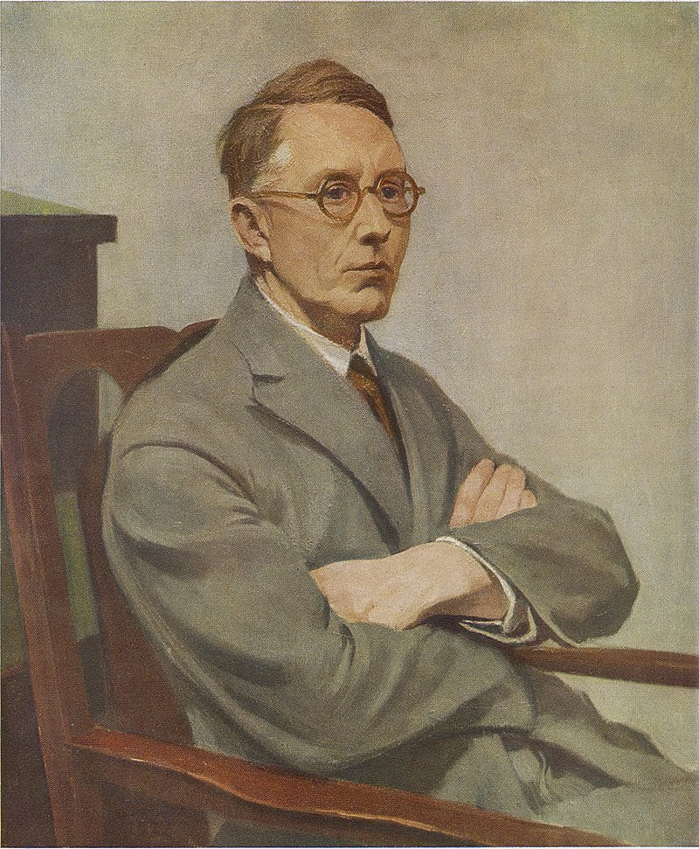
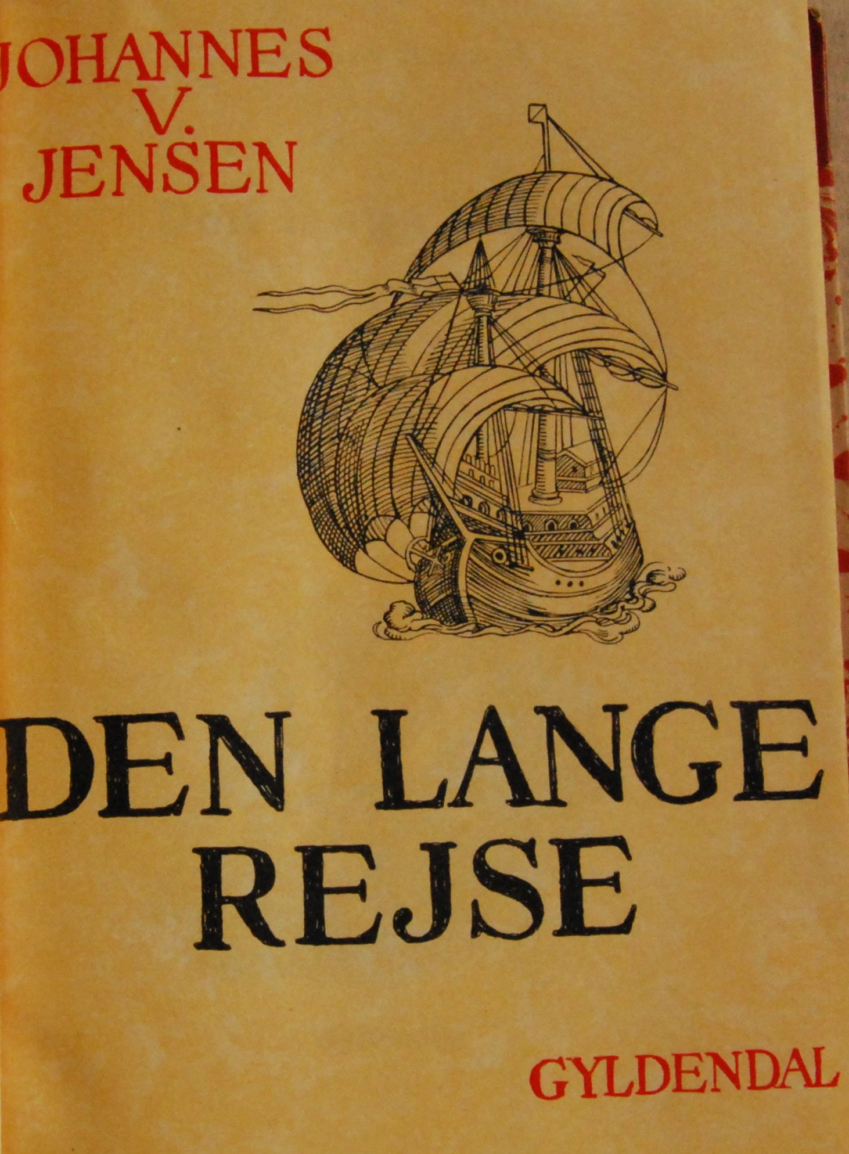

Slide 6
Myter (1907–1944, Mýty), jedenáct svazků esejí, črt a dalších drobnějších prozaických útvarů s nejrůznějšími náměty z cest, přírody atp.
Den lange rejse (1908–1922, Dlouhá cesta), vrcholné autorovo dílo, šestidílný románový cyklus, ve kterém Jensen popsal vývoj severských národů od doby ledové do 15. století a vyjádřil v něm svůj názor, že nordická rasa, jako nejdokonalejší část lidstva, je kolébkou evropské kultury. Zároveň v něm popsal svou tezi vycházející ze sociálního darwinismu, že vývoj lidstva se odehrává v boji s přírodou. Cyklus se skládá z těchto částí (seřazeno chronologicky podle doby děje, nikoliv podle doby vzniku):
  Den tabte land (1919, Ztracená země), první část cyklu s podtitulem Člověk před dobou ledovou se odehrává v mytické době poblíž obrovské sopky a líčí vynález ohně.
  Bræen (1908, Ledovec), v druhé části s podtitulem Mýty o ledové době a prvním člověku se vyděděnec se svou ženou stává otcem nordické rasy, objeví znovu oheň a založí civilizaci.
  Norne Gæst (1919), ve třetí části cyklu vynalézá severský génius povozy a lodě poháněné vesly nebo plachtami.
  Cimbrernes tog (1922, Tažení Cimbrů), čtvrtá část popisuje tažení severského kmene Cimbrů proti Římu,
  Skibet (1912, Loď), pátá část líčí výboje Vikingů,
  Christofer Columbus (1922, Kryštof Kolumbus), šestá závěrečná část popisuje objevení Ameriky. Ve shodě se svým názorem o výjimečnosti nordické rasy, došel Jensen v této části svého cyklu k názoru, že Kryštof Kolumbus byl původem Seveřan.

Slide 7
Myter (1907–1944, Mýty), jedenáct svazků esejí, črt a dalších drobnějších prozaických útvarů s nejrůznějšími náměty z cest, přírody atp.
Den lange rejse (1908–1922, Dlouhá cesta), vrcholné autorovo dílo, šestidílný románový cyklus, ve kterém Jensen popsal vývoj severských národů od doby ledové do 15. století a vyjádřil v něm svůj názor, že nordická rasa, jako nejdokonalejší část lidstva, je kolébkou evropské kultury. Zároveň v něm popsal svou tezi vycházející ze sociálního darwinismu, že vývoj lidstva se odehrává v boji s přírodou. Cyklus se skládá z těchto částí (seřazeno chronologicky podle doby děje, nikoliv podle doby vzniku):
Den tabte land (1919, Ztracená země), první část cyklu s podtitulem Člověk před dobou ledovou se odehrává v mytické době poblíž obrovské sopky a líčí vynález ohně.
Bræen (1908, Ledovec), v druhé části s podtitulem Mýty o ledové době a prvním člověku se vyděděnec se svou ženou stává otcem nordické rasy, objeví znovu oheň a založí civilizaci.
Norne Gæst (1919), ve třetí části cyklu vynalézá severský génius povozy a lodě poháněné vesly nebo plachtami.
Cimbrernes tog (1922, Tažení Cimbrů), čtvrtá část popisuje tažení severského kmene Cimbrů proti Římu,
Skibet (1912, Loď), pátá část líčí výboje Vikingů,
Christofer Columbus (1922, Kryštof Kolumbus), šestá závěrečná část popisuje objevení Ameriky. Ve shodě se svým názorem o výjimečnosti nordické rasy, došel Jensen v této části svého cyklu k názoru, že Kryštof Kolumbus byl původem Seveřan.

Slide 8
Johannes V. Jensen: verk
Medical studies provided a scientific basis for Jensen’s writing, which included novels and poetry, but also articles, essays and travelogues. His career took off with Himmerlandshistorier (1898-1910) (Himmerland Stories), a series of stories that take place in the area where Jensen was born. Kongens Fald (The Fall of the King) intersperses historical facts about King Christian II of Denmark with lyrical elements, a technique also used in Myter (Myths), published in 11 volumes. Darwinism and the philosophy of evolution are themes in the series of novels about the evolution of human beings, Den lange rejse (1908–1922) (The Long Journey).

Slide 9
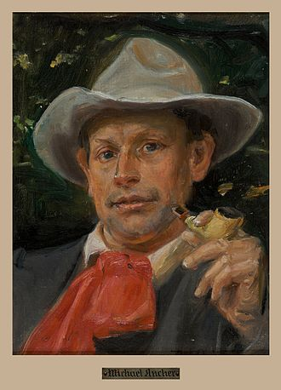
Martin Andersen Nexø 1869 - 1954
Pelle erobreren, 1906–1910 (Pelle Dobyvatel)
Ditte mennskebarn, 1917–1921 (Ditta, dcera člověka)
Filmen Pelle Erobreren, der dog kun dækker første bind af romanens fire bind, er instrueret af Bille August, og den fik en Oscar i 1989 som bedste udenlandske film.

Slide 10
Tove DITLEVSEN 1917-1976
Document
https://www.youtube.com/watch?v=gLtGHO-FuwE
engelsk
https://www.youtube.com/watch?v=1hHRswXcDM0

Slide 11
romaner
Barndommens gade 1943
Gift 1971

Slide 12
digt
Der er to mænd i verden,
der bestandig krydser min vej,
den ene er ham jeg elsker,
den anden elsker mig.

Slide 13
digt
Der brænder et lys i natten,
det bræder alene for mig,
og puster jeg til det, så flammer det op,
og flammer alene for mig.
Men taler du stille, og hvisker du tyst,
er lyset pludseligt mere end lyst
og brænder dybt i mit eget bryst,
alene for dig

Slide 14
Egen stemme av Tove Ditlevsen
https://www.youtube.com/watch?v=QDkYjmlc6R4

